Slide 1
«Прощание с Азбукой»
Внеклассное мероприятие для учащихся 1-х классов
Автор: Чернышёва И.Б.
Учитель начальных классов
МБОУ Г. Астрахани «Лицей №2»

Slide 2


Slide 3


Slide 4
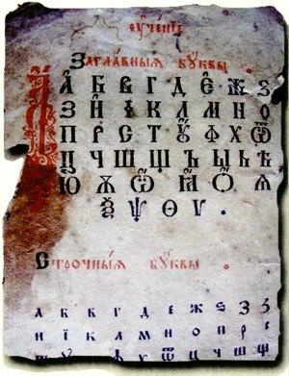

Slide 5

-А

Slide 6
-Б

Slide 7
-В

Slide 8
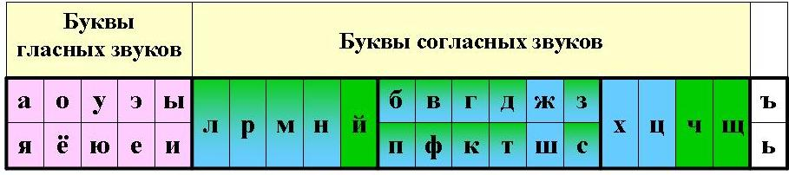

Slide 10
А
К
З
С
И
К

Slide 11

Корней Чуковский

Slide 12
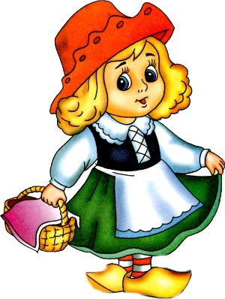
Шарль Перро

Slide 13

Эдуард Успенский

Slide 14


Александр
Милн

Slide 15
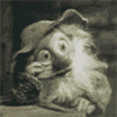
Закричал охотник: «Ой! Двери гонятся за мной!».
Говорят, один рыбак в печке выловил башмак, но зато ему потом на крючок попался дом.
Старый дедушка Пахом на косе скакал верхом.
Жучка будку не доела, неохота надоела.
Буквоед

Slide 16
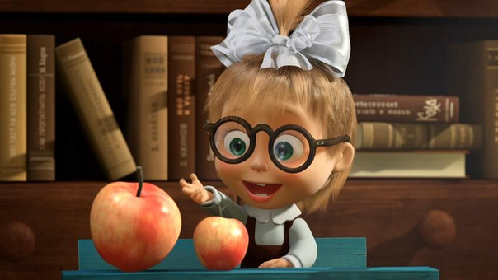
МНОГОЗНАЧНЫЕ СЛОВА ?

Slide 17
Бросил палку к верху мишка
Падай в шапку с ели, шишка!
Шишка хлоп по голове – сразу шишек стало две.

Slide 18
Не жалейте пятачка, - говорит Корова – Вы купите молочка – вкусного, парного.
Поросята тут как тут: нам по целой кружке!
Пятачки свои суют маленькие хрюшки.

Slide 19
Инсценировка.

Slide 20


До свидания, первые книги!

